Slide 1
Dalla Cooperazione al Federalismo
Cosa ci insegna il trilemma di Rodrik?

Slide 2
Le diverse tipologie di collaborazione internazionale
Da quanto abbiamo visto l’ultima settimana, le interazioni internazionali portano spesso a mancata cooperazione
Quando la cooperazione ha luogo, come nella slide che segue, può portare a risultati diversificati a causa della natura del problema:
  Se internamente non si riesce a gestire un problema, perché le cause sono mondialmente condivise, allora è iniziativa del Paese collaborare con l’esterno (orientamento esterno) – es. crisi finanziarie/pandemiche
  Se invece si devono cambiare le regole interne per accogliere miglioramenti/difese che provengono dall’esterno (orientamento interno) – es. regole sull’inquinamento atmosferico
  Se la produzione viene assegnata ad un organismo internazionale, allora occorre una cooperazione intergovernativa (es. statistiche IMF, OECD)
  Se è necessario un coinvolgimento di molti attori internazionali (traffico marittimo/aereo) allora è necessaria la costituzione di una rete internazionale

Slide 3
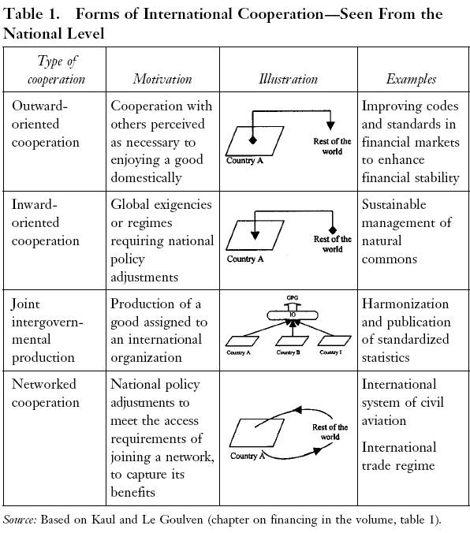
Le forme della cooperazione
Esempio è il caso delle pandemie o dei mercati finanziari
Regolamenti e codici per gli standard nella gestione dei beni comuni: es. sostenibilità ambientale
Produzione di beni e servizi da parte delle organizzazioni internazionali (es. OECD)
Ad es. la collaborazione tra Paesi per la gestione delle telecomunicazioni o dei trasporti

Slide 4
Il multilateralismo che ha portato alla globalizzazione non ha limiti?
Come abbiamo già osservato all’inizio del corso, l’economia internazionale è affetta da diversi trilemmi
Riprendiamo ora il trilemma di Rodrik dell’economia mondiale per comprendere meglio perché l’Europa abbia scelto l’Unione come livello di cooperazione
Ricordiamo che R. sostiene che sia impossibile perseguire simultaneamente la democrazia, l’autodeterminazione nazionale e la globalizzazione economica
Egli sostiene nel suo volume del 2015 «La globalizzazione intelligente»:
«Se vogliamo far progredire la globalizzazione dobbiamo rinunciare o allo Stato-nazione o alla democrazia politica.
Se vogliamo difendere ed estendere la democrazia, dovremo scegliere fra lo Stato-nazione e l’integrazione economica internazionale.
E se vogliamo conservare lo Stato-nazione e l’autodeterminazione dovremo scegliere fra potenziare la democrazia e potenziare la globalizzazione».

Slide 5
Quale forma di organizzazione preferire?
La globalizzazione crea vincitori e vinti
Le società democratiche possono sopportare questo processo di distruzione creativa solo se è in grado di garantire benefici condivisi e quindi la globalizzazione funziona, solo se tutti rispettano le stesse regole, applicate da qualche forma di governo globale tecnocratico
la maggior parte dei Paesi non vuole rinunciare alla sovranità nazionale e alla possibilità di gestire la propria economia nel proprio interesse… quindi la soluzione migliore?
la democrazia e la determinazione nazionale devono prevalere sull’iperglobalizzazione: «Uno strato sottile di regole internazionali, che lascino ampio spazio di manovra ai Governi nazionali, è una globalizzazione migliore»
E l’Unione Europea ha queste caratteristiche? Secondo Rodrik sì. Perché la struttura è molto simile a quella federale degli Stati Uniti.

Slide 6
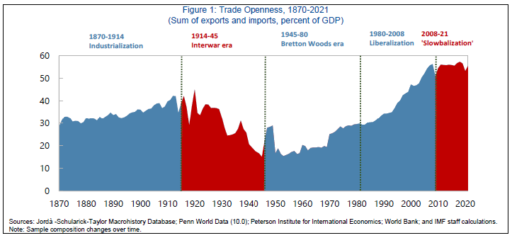
In effetti le fasi della globalizzazione spesso si arrestano
Aiyar, Shekhar, Ilyina, Anna, and others (2023). Geoeconomic Fragmentation and the Future of Multilateralism. Staff Discussion Note SDN/2023/001. International Monetary Fund, Washington, DC, P. 6.

Slide 7
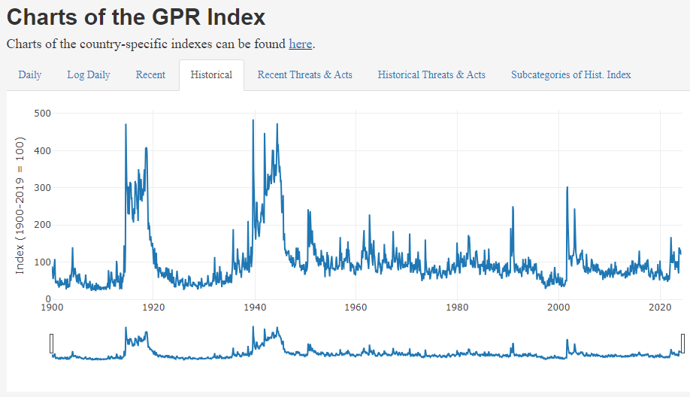
… a causa dell’acutizzarsi delle crisi mondiali
https://www.matteoiacoviello.com/gpr.htm

Slide 8
IL Federalismo: il decentramento della PE interno ai Paesi
I governi operano a molteplici livelli (livello centrale e regionale/federale interno e intergovernativo a livello internazionale, come all’interno dell’UE)
Problema: confronti non su contenuti ma su questioni di competenza e occorre quindi in questo caso stabilire dei criteri per l’assegnazione del livello decentrato delle competenze
Se consideriamo ad es. il federalismo fiscale: qui il criterio o principio fondamentale è l’equivalenza fiscale
Con le parole di A. Smith (1776): se le spese locali (provinciali, regionali) portano vantaggio solo a quell’area, allora esse devono essere sostenute da entrate locali. È ingiusto che tutta la società debba contribuire al beneficio limitato ad una parte soltanto.
Questo significa ritornare al tema delle esternalità già esaminate in ambito internazionale: una buona distribuzione delle competenze deve eliminare tali esternalità per migliorare invece l’efficienza negli interventi di PE
Nella pratica questo principio non è sempre rispettato (costruita la piscina comunale vi accedono gli abitanti dei comuni vicini; costruita l’autostrada vi accedono i turisti stranieri…), ma il principio dell’equivalenza fiscale è un principio importante.

Slide 9
Decentramento o accentramento della PE?
Meglio il decentramento in assenza di esternalità e di economie di scala (Oates, 1972): i contribuenti locali vedono soddisfatte le proprie preferenze
Si prenda ad esempio il sistema dell’istruzione: la scuola d’infanzia e primaria è gestita dai Comuni, quella secondaria dalle province/regioni e quella universitaria da Stato e regioni (economie di scala), mentre la difesa è sempre più oggetto di cooperazione internazionale
In definitiva c’è un trade-off tra eterogeneità spaziale delle preferenze (decentramento) e lo sfruttamento delle economie di scala e la risoluzione dei problemi derivanti dalle esternalità (centralizzazione)
Problema: «race to the bottom» nella cooperazione fiscale in ambito UE, quando si attua una concorrenza fiscale orizzontale tra Paesi (es. Irlanda o Lussemburgo…)

Slide 10
Regola generale per il federalismo
Il federalismo potrebbe essere semplicemente un correttivo alle politiche centralizzate e volto a risolvere problemi distributivi, mentre allo Stato rimane il potere di influenzare le funzioni economiche di base
Inoltre, la concorrenza tra enti territoriali o internazionali limita fortemente sia le tendenze confiscatorie che l’accendersi di spinte dittatoriali e quindi questo è un ulteriore criterio a favore del decentramento
Questo aspetto è sostenuto in Europa soprattutto da coloro che temono che i governi aumentino troppo la tassazione sui capitali, che nell’UE circolano liberamente, se vi è un forte accentramento/coordinamento della politica fiscale.

Slide 11
L’Unione Europea: un’Unione solo economica?
Il primo nucleo di Paesi Europei è il Consiglio d’Europa costituitosi nel 1949 (oggi 46 paesi)
L’UE si forma nel 1957 (Comunità Economica Europea o CEE) con il Trattato di Roma tra i primi 6 Paesi fondatori BeNeLux, F,D,I dalle ceneri della CECA costituita nel 1950 per riunire gli interessi di questi 6 Paesi nell’industria pesante e raggiunge 28 membri nel 2013 (27 dopo la Brexit il 31 gennaio 2020)
Fase iniziale solo unione doganale
Mercato Unico (1957-)
Moneta unica (2002: tra 19 Paesi Membri)
Nel Trattato di Nizza 2001: l’UE tenta di darsi una Costituzione, bocciata dai referendum di Francia e Olanda;
Trattato di Lisbona 2007: si affermano le aree di competenza dell’UE (ratificato da tutti i Paesi nel 2009)
2016: Carta dei diritti fondamentali dell’Unione europea

Slide 12
Gli organi di governo politico dell’UE
Al processo decisionale a livello dell’UE partecipano varie istituzioni, in particolare:
il Parlamento europeo, che rappresenta i cittadini dell’UE, i quali eleggono i deputati europei mediante elezioni dirette (Presidente Roberta Metsola);
il Consiglio europeo, formato dai capi di Stati o di governo degli Stati membri dell’UE (oggi presidente Charles Michel);
il Consiglio dell’Unione europea, anche denominato «Consiglio», che rappresenta i governi degli Stati membri dell’UE (Presieduta dal capo del governo del Paese a cui spetta a rotazione la guida ogni 6 mesi, ora il Belgio, poi l’Ungheria) ; e
la Commissione europea, che rappresenta gli interessi dell’UE nel suo complesso (presidente Ursula von der Leyen).

Slide 13
I principi fondamentali dei trattati (Trattato di Lisbona, 2007)
Principio di attribuzione: l’UE agisce nei limiti delle competenze che gli Stati membri le hanno attribuito nel Trattato
Per l’Unione Europea sancita a Maastricht il principio base è il decentramento al livello più basso, ad eccezione dei casi in cui la centralizzazione non sia giustificata da economie di scala o da esternalità (Principio di sussidiarietà) - ad esempio, la previdenza sociale, le pensioni, la sanità o l’istruzione sono tutti settori finanziati dai bilanci nazionali, regionali o locali.
  Tuttavia questo principio generale è stato spesso accantonato in favore di accordi tra aree come nel caso del PSC o per temi di PE come il Metodo Aperto di Coordinamento (Consiglio Europeo, Lisbona 2000) o governance basata sulla cooperazione intergovernativa volontaria e dal 2012, 25 Paesi Membri hanno sottoscritto il «Trattato sulla stabilità, coordinamento e governance dell’UEM» noto come Fiscal Compact
  Nello stesso anno si avvia anche l’Iniziativa dei Cittadini Europei per la proposta di disegni di legge alla CE da parte dei cittadini (1 milione)
Principio di proporzionalità: contenuto e forma dell’azione dell’UE non eccedono il livello necessario fissato esclusivamente per raggiungere gli obiettivi. Si tratta di un principio opposto a quello della centralizzazione alla base della costituzione della CECA.

Slide 14
Le questioni del federalismo e l’integrazione europea
Osservazioni:
  L’UE è una istituzione politica, ma l’efficienza economica ha un peso preponderante rispetto a quella politica, soprattutto nel caso della distribuzione delle competenze (determinate anche dal percorso storico dell’UE)
  Con l’ampliarsi dell’UE la diversità delle preferenze in alcuni ambiti (ad es. l’inflazione) è aumentata. La capacità di differenziare gli interventi di PE a seconda delle esigenze locali è stata sempre molto scarsa, sia che si sia deciso il decentramento delle competenze (es. ambito sociale: lavoro, migrazioni, povertà), sia per le cooperazioni rafforzate (vedi Trattato di Nizza art. 27 A; art. 40 a c2, vedi slide successiva) per i settori di competenza individuati nel Trattato
Esempi: https://eur-lex.europa.eu/legal-content/IT/TXT/?uri=LEGISSUM:enhanced_cooperation

Slide 15
Trattato di Nizza (26.02.2001) - estratto
Articolo 27 A
1. Le cooperazioni rafforzate in uno dei settori di cui al presente titolo sono dirette a salvaguardare i valori e a servire gli interessi dell'Unione nel suo insieme, affermando la sua identità come forza coerente sulla scena internazionale. Esse rispettano:
- i principi, gli obiettivi, gli orientamenti generali e la coerenza della politica estera e di sicurezza comune nonché le decisioni adottate nel quadro di tale politica;
- le competenze della Comunità europea;
- la coerenza tra l'insieme delle politiche dell'Unione e l'azione esterna della stessa.
2. Gli articoli da 11 a 27 e gli articoli da 27 B a 28 si applicano alle cooperazioni rafforzate previste dal presente articolo, salvo disposizioni contrarie contenute nell'articolo 27 C e negli articoli da 43 a 45.
Articolo 40 A
1. Gli Stati membri che intendono instaurare tra loro una cooperazione rafforzata a norma dell'articolo 40 trasmettono una richiesta alla Commissione, che può presentare al Consiglio una proposta al riguardo. Qualora la Commissione non presenti una proposta, essa informa gli Stati membri interessati delle ragioni di tale decisione. Questi ultimi possono in tal caso sottoporre al Consiglio un'iniziativa volta a ottenere l'autorizzazione per la cooperazione rafforzata in questione.
2. L'autorizzazione di cui al paragrafo 1 è concessa, nel rispetto degli articoli da 43 a 45, dal Consiglio, che delibera a maggioranza qualificata su proposta della Commissione o su iniziativa di almeno otto Stati membri e previa consultazione del Parlamento europeo. Ai voti dei membri del Consiglio è attribuita la ponderazione di cui all'articolo 205, paragrafo 2 del trattato che istituisce la Comunità europea.
Un membro del Consiglio può chiedere che la questione sia sottoposta al Consiglio europeo. Una volta la questione sollevata in tale sede, il Consiglio può deliberare ai sensi del primo comma del presente paragrafo.

Slide 16
Le competenze UE per la PEI
I Trattati individuano anche le categorie di competenza dell’UE che sono diverse e per quanto riguarda la PE sono 5:
Competenze esclusive (gli Stati Membri possono essere abilitati a farlo per realizzare gli atti/regolamenti dell’UE):
  Politica commerciale
  Politica della concorrenza
  Politica della pesca
  Politica della moneta
Competenze condivise in cui l’iniziativa appartiene all’UE. Gestione:
  del mercato interno
  Delle politiche regionali
  Dell’ambiente
  Dell’agricoltura
  Della tutela dei consumatori
  Dei trasporti
  Dell’energia
  UE e stati membri possono concorrere in materia di R&S e di aiuti allo sviluppo, mentre in ambito sociale l’UE si occupa della libera circolazione dei lavoratori e norme minime su orario e condizioni lavorative

Slide 17
Competenze (cont.): il coordinamento
Coordinamento delle politiche economiche e dell’occupazione tra stati membri
Definizione e realizzazione della politica estera e della sicurezza comune
Competenze volte a sostenere, coordinare e completare gli interventi degli stati membri in ambito
  Sanitario
  Industriale
  Culturale
  Educativo

Slide 18
L’UE come federazione
Appare evidente dall’analisi delle competenze che l’UE è una federazione, poiché dispone in alcuni ambiti di competenze superiori a quelle degli stati
La complessità del sistema decisionale è l’altra caratteristica fondamentale che emerge, poiché vi sono 5 diverse categorie di competenze talvolta sovrapposte e la cui logica non appare molto chiara, anche se si guarda alle preferenze dei diversi stati europei in merito ad es. alla politica estera e degli aiuti (si vorrebbe come competenza esclusiva UE) o al contrario riguardo alle aliquote delle imposte indirette sugli acquisti (competenza UE, ma si preferirebbe che fosse degli stati)

Slide 19
Tab. 2.3 Distribuzione delle competenze per tipo di PE all’interno dell’UE
 | STATI | UNIONE
Allocazione
Regolamentazione dei mercati dei beni e dei servizi | X | XX
Regolamentazione dei mercati dei capitali | X | XX
Regolamentazione dei mercati del lavoro | XX | X
Infrastrutture, ricerca, istruzione | XX | X
Sostegno all’agricoltura | - | XXX
Stabilizzazione
Politica monetaria e di cambio | - | XXX
Politiche di Bilancio | XX | X
Redistribuzione
Interpersonale (imposizione diretta, trasferimenti sociali) | XXX | -
Interregionale | XX | X
Internazionale (all’interno dell’UE) | - | XXX
Le X indicano la forza dei 3 livelli principali di competenza: esclusivo (XXX), condiviso (XX) e nazionale (X)
Fonte: T. Padoa-Schioppa* in Bennassy-Quéré et al (2019), p.156
* 1979-1983 Direttore generale Economia e Finanza della CE

Slide 20
Le ipotesi alla base della distribuzione delle competenze
La mobilità delle merci e dei capitali è quasi perfetta, quella del lavoro è invece quasi nulla
La gestione del mercato unico è sotto la responsabilità dell’Unione, ma gli stati rimangono in concorrenza per le altre politiche di allocazione (solo sostegno UE).
Il mercato unico implica la moneta unica (dibattito molto acceso sul ruolo della moneta unica nell’intensificazione del commercio intra-UE).

Slide 21
Le ipotesi (cont,)
La moneta unica non implica un bilancio federale ma una sorveglianza delle politiche di bilancio nazionali (il bilancio dell’UE ammonta solo all’1,24% del RNL di ogni paese membro=1/40 delle spese pubbliche dell’UE): Problema → funzione di stabilizzazione mal definita
L’Unione non interviene nella redistribuzione interpersonale, ma ha un ruolo di redistribuzione fra regioni e fra paesi.
  Fino agli anni ‘80 solo PAC
  Dall’inizio degli anni ‘80 aumento dei fondi strutturali a sostegno delle politiche regionali
  Riforma dei fondi nella programmazione 2014-2020

Slide 22
UE: Una federazione incompiuta
Si tratta di un modello originale di federazione che non è presente in altri accordi regionali (es. NAFTA o MERCOSUR), e ha un livello di integrazione inferiore a quello delle federazioni/confederazioni (mancano un bilancio federale vero – dal 10 al 30% dei RNL nazionali - e un mercato unico del lavoro)
È un compromesso sia politico che economico: i liberali, vedevano nell’integrazione il modo di liberalizzare i mercati dei beni e dei capitali, e i federalisti, vedevano nella integrazione il mezzo per far progredire la costruzione unitaria europea; sul piano economico un mercato unificato è un mezzo per accrescere il benessere e rilanciare la crescita
Un’area monetaria comune che deriva dall’osservazione del triangolo delle incompatibilità di Mundell (1961) (incompatibilità fra libertà di circolazione dei capitali, flessibilità del tasso di cambio e autonomia della politica monetaria), ma che non rispetta le ipotesi della teoria delle aree monetarie ottimali (3 principali criteri economici: forte apertura al commercio e diversificazione delle esportazioni; elevata mobilità e flessibilità delle remunerazioni del fattore lavoro; consistenti trasferimenti fiscali intra-area).
Jürgen Habermas [2015] «l’Unione europea deve la sua esistenza agli sforzi di un’élite politica che ha potuto contare sul consenso passivo delle loro popolazioni più o meno indifferenti, fino a che la gente poteva considerare che l’Unione fosse nel loro interesse economico […]. L’Unione trae, pertanto, la sua legittimità dai risultati, non da un mandato politico conferito dai cittadini».

